Slide 1
机器学习第一章第二章报告
秦家辉

Slide 2
机器学习基础知识
机器学习致力于研究如何通过计算的手段，利用经验来改善系统自身的性能。因为“经验”通常以数据的方式储存，所以机器学习研究的就是关于在计算机上从数据中产生模型的算法，即“学习算法”。
机器学习按照所执行的不同任务分为以下几类：
监督学习 supervised learning 训练数据有标记信息
分类 classification 欲预测的是离散值
回归 regression 欲预测的是连续值
无监督学习 unsupervised learning 训练数据无标记信息
聚类 clustering 将训练集中的分为若干cluster

Slide 3
机器学习中需要注意以下基本问题：
特征向量 feature vector 一个示例中的所有属性可以对应与样本空间中的一个点，空间中的每一个点都对应一个坐标向量，因此也可以把一个示例称为一个特征向量
标记/样例/标记空间 label/example/example space 输出
版本空间 version space 现实问题中常常面临很大的假设空间，但是学习过程是基于有限样本训练集进行的。因此可能有多个假设与训练集一直，即存在一个与训练集一致的“假设集合”
在一个版本空间中有多个假设可以选择，但是最后只能选择一个模型，这就涉及到了算法本身的归纳偏好，在具体的现实问题中，算法的归纳偏好是否与问题本身相匹配，大多数时候决定了算法是否能取得良好的性能

Slide 4
模型评估标准
错误率 分类错误的样本数占样本总数的比例
训练误差/经验误差 学习器在训练集上的误差
泛化误差 generalization error 在新样本上的误差
我们期望得到泛化误差比较小的学习器，在从样本学习的过程中，如果“过度学习”，将样本的特征也学习了进去，就会造成过拟合，过拟合是机器学习面临的关键障碍，也是无法避免的
训练不足时会出现欠拟合，欠拟合可以通过增加训练层数等方法来解决
选择学习算法时，希望泛化误差越小越好，但是我们不能直接获得泛化误差，而训练误差中又存在过拟合不适合作为判断标准

Slide 5
评估方法
留出法 | 交叉验证法 | 自助法
将数据集划分为训练集S和测试集T，注意保持数据分布的一致性，多次随机划分，取平均值 | 将数据集D划分为k个大小相似的互斥子集，每次用k-1和子集训练，剩下的做测试，返回k次测试的均值 | 在一个包含m个元素的数据集有放回取样m次，将没有被取中的数据作为测试集，其他的作为训练集
测试集小时，评估结果的方差较大（测不准），训练集小时，评估结果的偏差较大（模型不好） | 计算开销较大 | 适合样本量较小/难以有效划分训练、测试集的情况下
于是我们一般可以使用学习器在一个不在训练集中出现的样本的测试误差作为泛化误差的近似
现实中常用的调参方法是给每一个参数选定一个范围和变化步长。
在模型选择完成后，学习算法和参数配置都已经选定，此时应该用数据集D重新训练模型，这个模型在训练过程中使用了所有m个样本，这才是我们最终提交给用户的模型。

Slide 6
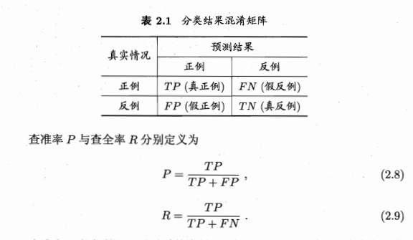
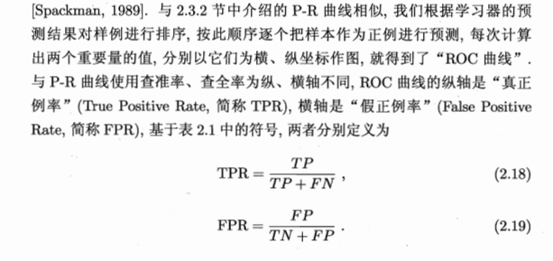
P-R曲线与ROC曲线感觉十分类似，都可以用来做不同学习器性能的比较
还可以通过对不同错误的敏感度不同采用不同的评价标准：Fβ和代价曲线

Slide 7
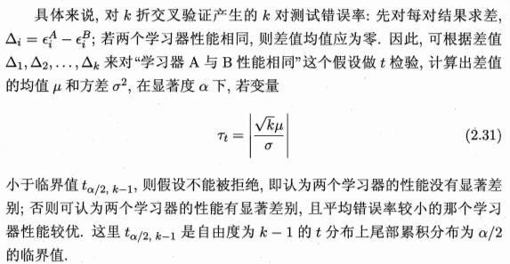
比较检验
针对一次或多次留出法得到的错误率，可以用二项检验和t检验来估计一个学习器的泛化错误率
若要比较两个学习器的性能，可以使用假设检验的方法，在零假设：学习器A与学习器B的性能相同的假设下进行检验
对两个学习器在相同的样本学习，相同的测试集测试的情况下可以使用配对t检验

Slide 8
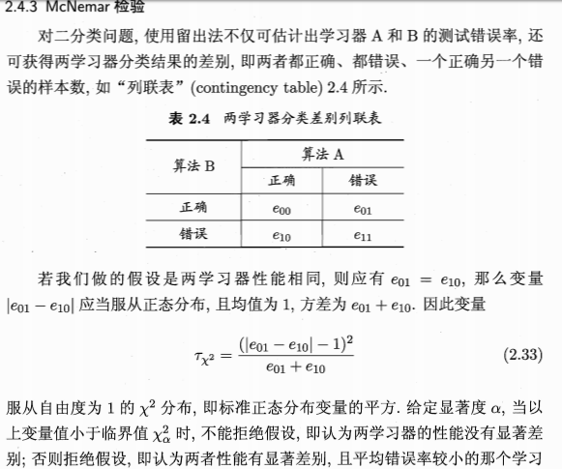
针对两个学习器也可以使用McNemar检验来构造一个卡方统计量进行检验

Slide 9
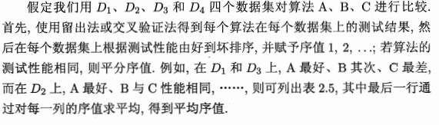
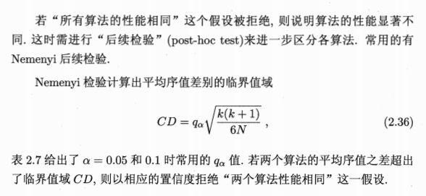
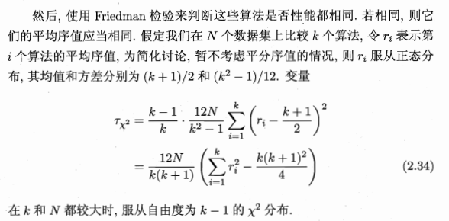

检测多个学习器的性能：

Slide 10


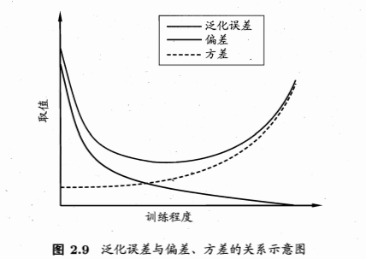
偏差与方差
偏差-方差分解 解释学习算法泛化性能的一种工具，试图对学习算法的期望泛化误差率进行拆解，把泛化误差分解为偏差、方差、噪声之和
偏差度量了学习算法的期望预测与真实结果的偏离程度，也就是学习算法本身的拟合能力
方差度量了同样大小的训练集的变动所导致的学习性能的的变化，刻画了数据如扰动所造成的影响
噪声表达了当前任务上任何学习算法所能达到的期望泛化误差的下界，刻画了学习问题本身的难度
一般而言方差和偏差有冲突 从方差和偏差的角度解释了欠拟合和过拟合

